Slide 1


Travel Bot
Итоговый проект по направлению
«Программирование на языке python»
Имя Фамилия
Крапоткина Элина
Центр цифрового образования детей «IT-Куб.Красноярск»
2026 год

Slide 2
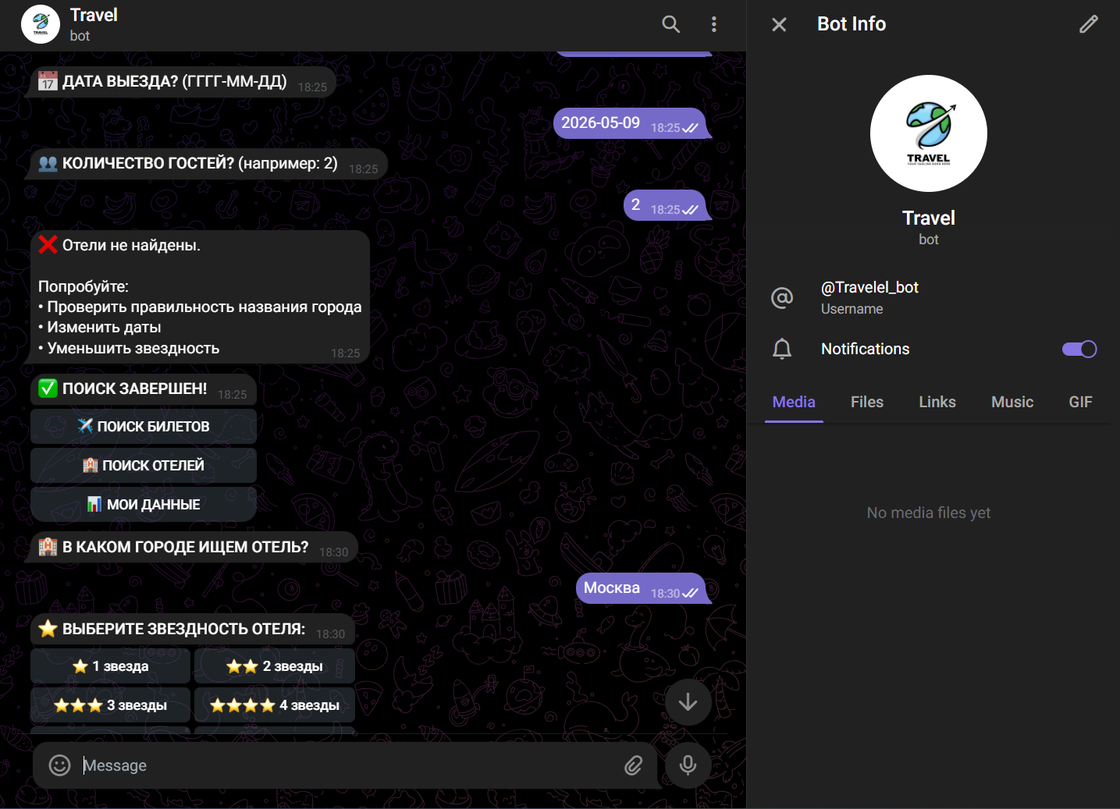
Мотивация и источники вдохновения
*с помощью QR–кода можно сделать ссылку
в Интернет на материалы статьи, исследования
в данной области
место для
QR–кода
Почему я выбрала эту тему
Каждый, кто планирует путешествие, сталкивается с одной и той же проблемой: чтобы найти дешёвые билеты и хороший отель, нужно открыть десяток сайтов — Aviasales, Booking, Travelpayouts, сравнивать цены, читать отзывы, подбирать даты. Это занимает часы и выматывает. Я решила создать Telegram-бота, который возьмёт эту рутину на себя. Пользователь просто отвечает на 5 вопросов: откуда, куда, когда, бюджет, нужен ли отель — а бот сам находит лучшие варианты и выдаёт готовые ссылки на покупку.

Slide 3


Концепт
*с помощью QR–кода можно сделать ссылку
в Интернет на материалы статьи, исследования
в данной области
место для
QR–кода
Идея, жанр, персонажи, сюжет: Telegram-бот для поиска авиабилетов и отелей. Пользователь отвечает на вопросы бота, бот сам находит варианты и выдаёт ссылки на покупку.
технические характеристики
ограничения
Бот задаёт 5 вопросов, сохраняет ответы в базу данных, отправляет запросы к API Travelpayouts и Hotellook, сортирует результаты по цене и отправляет пользователю. Результат — готовые предложения за 30–60 секунд.
Проект на Python 3.13, aiogram, SQLite, работает на любых устройствах с Telegram. Ограничения: лимиты API (5000 запросов в день), возможные блокировки сервисов,

Slide 4
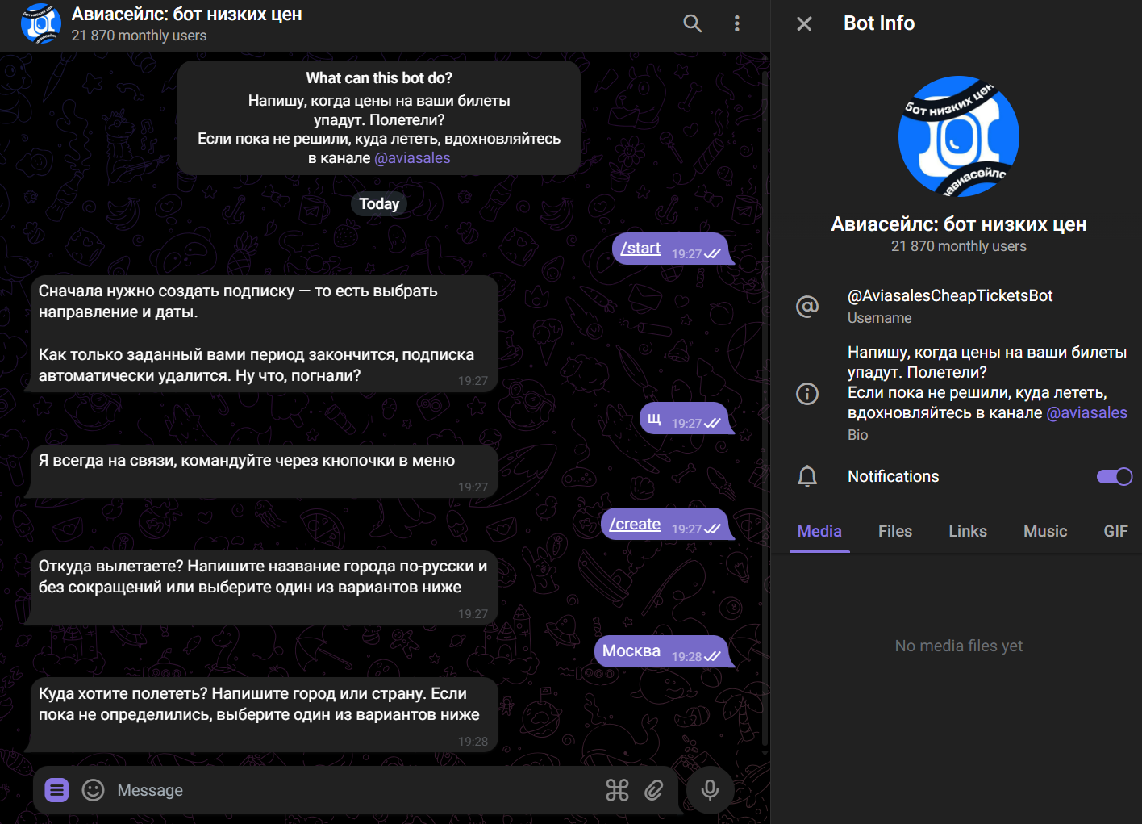
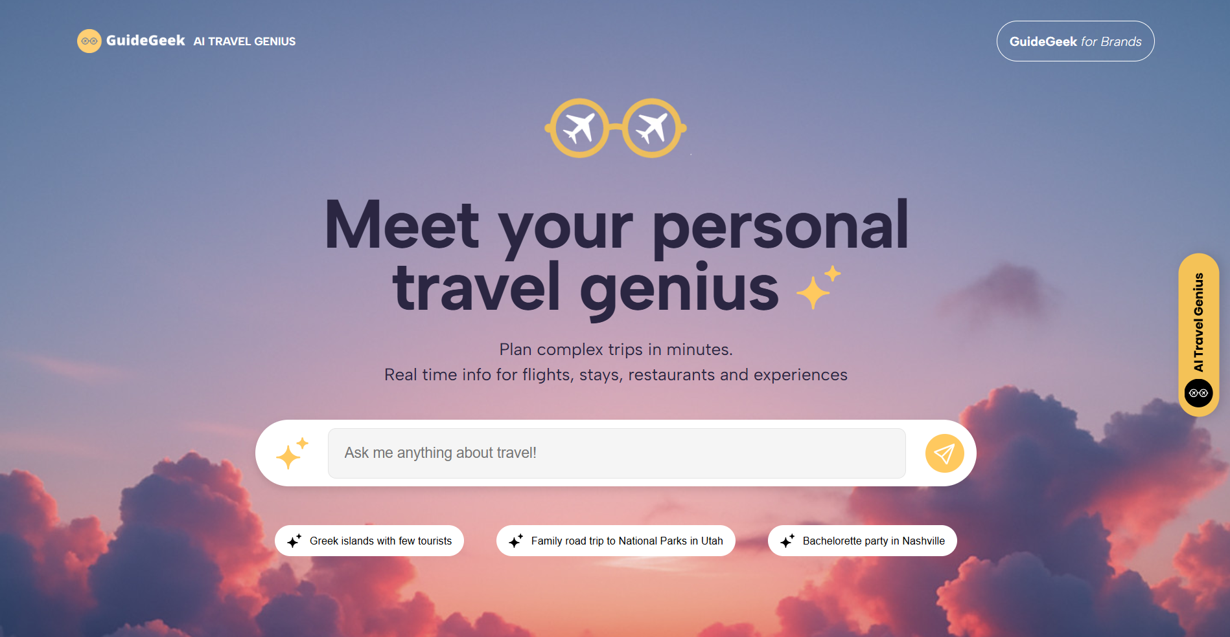
Аналоги
AviasalesBot
+ Широкая география
+ Можно указать нужен ли багаж
+Бот мониторит цены и присылает уведомления при снижении
- Медленные уведомления
- Только подписки
- Нестабильная работа
обязательно разместите
фото аналога
место для
QR–кода
GuideGeek
+ Искусственный интеллект
+ Бесплатный
+ Доступен везде
Нет бронирования
Нет реальных цен
Ошибки ИИ
обязательно разместите
фото аналога
место для
QR–кода

Slide 5
Цель проекта
Цель проекта — создать Telegram-бота, который поможет пользователям быстро и удобно находить дешёвые авиабилеты и отели, экономя время на поиск и позволяя уложиться в заданный бюджет.
Задачи проекта
проектирование
реализация
финализация
написать код на Python (aiogram, requests, asyncio), интегрировать API для поиска билетов и отелей, добавить фильтры (бюджет, звездность, даты и тд.)
протестировать, исправить ошибки, добавить историю запросов.
спроектировать архитектуру бота, базу данных (SQLite).

Slide 6
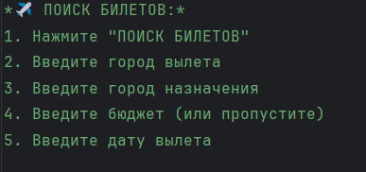
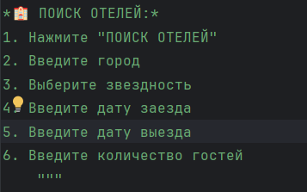

Предлагаемый
продукт
Мой продукт — это Telegram-бот для поиска авиабилетов и отелей. Он построен на Python с использованием библиотек aiogram, SQLite и внешних API Travelpayouts и Hotellook. Основные функции: опрос пользователя (откуда, куда, бюджет, даты, звездность отеля), мгновенный поиск билетов и отелей, сортировка по цене, вывод результатов с активными ссылками на покупку, сохранение истории запросов в базу данных и управление через инлайн-кнопки. Пользователь запускает бота командой /start, выбирает нужный режим, отвечает на вопросы и через 30–60 секунд получает готовые варианты. Бот работает на всех устройствах с Telegram.
Итог: создан полностью рабочий бот, который решает проблему долгого поиска билетов и отелей, экономя время и деньги пользователя.

Slide 7
Ресурсы и экономика проекта
№ п/п
Наименование материалов или услуг
Стоимость, ₽
1
API Travelpayouts
0
2
API Hotellook
0
3
Инструменты разработки (SQL, Python)
0
4
Telegram Bot API
0
ИТОГО
0
Отразите в таблице стоимость программного обеспечения, расходы на проведение тестирования, на аренду помещения и амортизацию оборудования, затраты на оплату труда или оплату услуг сторонних организаций. Подведите итог стоимости вашего проекта.
Прикрепите ссылку на смету если она была в виде QR–кода
место для
QR–кода

Slide 8
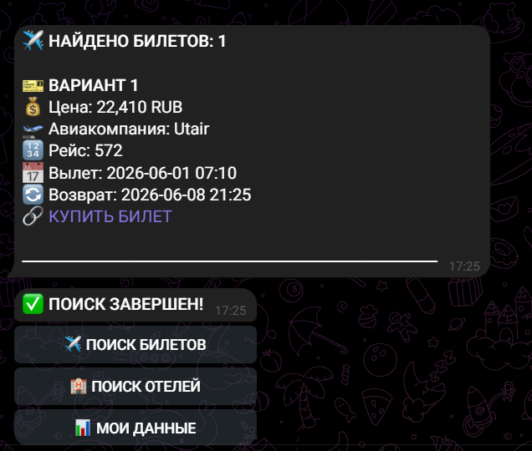
+ Бесплатный старт
+ Всё в одном месте
+ Экономия времени
Зависимость от сторонних API
Лимиты бесплатных тарифов
Ограниченный функционал
Результат
Travel Bot
Создан полностью рабочий Telegram-бот для поиска авиабилетов и отелей. Бот успешно интегрирован с API Travelpayouts и Hotellook, умеет фильтровать по бюджету и звёздности отеля, выдаёт готовые варианты с прямыми ссылками на покупку за 30–60 секунд, сохраняет историю запросов и управляется через удобные инлайн-кнопки.

Slide 9

Перспективы
Перспективы развития проекта:
1. Добавить подписки на отслеживание снижения цен с уведомлениями.
2. Внедрить поиск сложных маршрутов (с пересадками, мульти-города, «везде»).
3. Добавить отзывы об отелях и интеграцию с картами.
4. Внедрить искусственный интеллект для автоматического планирования маршрутов.

Slide 10
Команда
проекта
ФИО лидера
основные навыки, которые использовали в проекте, фото
Контакты лидера
ФИО
+7 999 000 00 00
mailto@mailto.com
Наставник
Образовательная
организация
Артемьев Иван
Викторович
IT-cube Красноярск
Вставить фото
Нажать на изображение –
вкладка «Формат фигуры» -
Заливка – Рисунок или градиент –
Источник изображения - Вставить

Slide 11
Спасибо
за внимание

